Slide 1


Slide 2
La inclusión crediticia a micronegocios es prioridad para este Gobierno
01 de Noviembre de 2022

Slide 3
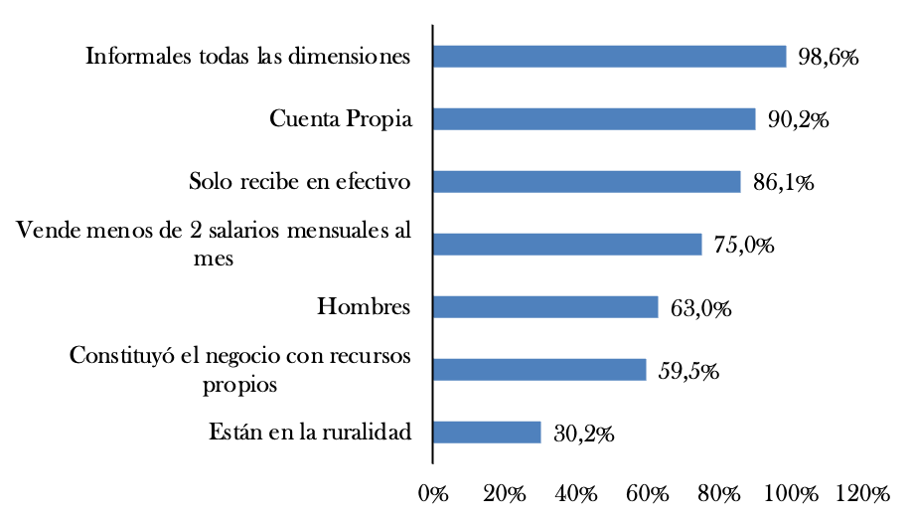

En Colombia, existen 4,9 millones de micronegocios que se caracterizan, en su mayoría, por ser informales
Principales características de los micronegocios en Colombia
4,9 millones de micronegocios con corte a junio de 2022
Fuente: Encuesta de micronegocios DANE (2022)

Slide 4
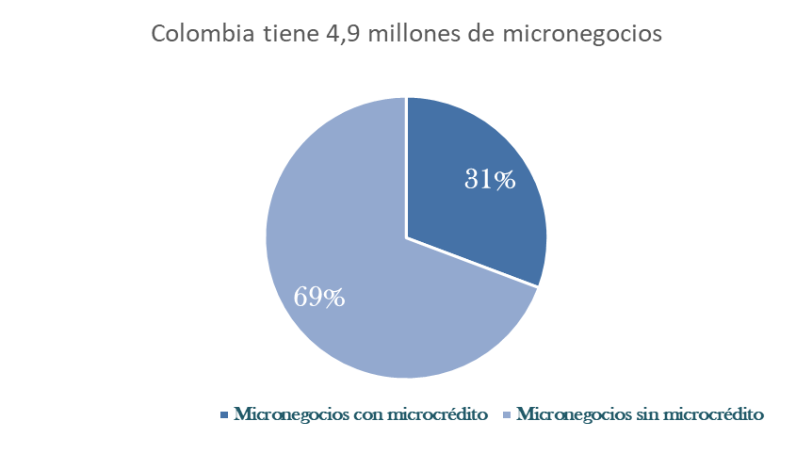
El reto de los próximos años es articular una oferta de servicios de financiamiento formales para los micronegocios que no tiene microcréditos vigentes
Colombia tiene 4,9 millones de micronegocios
*La mayoría de los micronegocios no solicitaron créditos el último año porque consideraban que no lo necesitaban, por aversión al riesgo o que no cumplían los requisitos.
*Las principales razones de rechazo, entre los que solicitaron crédito, estuvieron asociadas con la falta de fiador, los reportes negativos y no contar con historial crédito.
Fuente: Encuesta de micronegocios - DANE (2022)
**Los micronegocios sin crédito se definieron como aquellos que no solicitaron y no utilizaron ni préstamos bancarios o capital semilla para fundar el negocio; los que solicitaron y no lo obtuvieron.

Slide 5
En Colombia hay una diversidad de instituciones especializadas en la colocación de microcrédito
Bancos de nicho
Banco Agrario
ONG microcrediticias
5 entidades (Banco Mundo Mujer, Bancamía, Banco W, Mibanco y Crezcamos)
57% desembolsos <10SM
31% desembolsos rurales <10SM
1 entidad
12% desembolsos <10SM
35% desembolsos rurales <10SM
14 entidades (Fundación de la mujer, Contactar)
19% desembolsos <10SM
33% desembolsos rurales <10SM
Cooperativas de ahorro y crédito
Cooperativas financieras
Bancos comerciales
43 entidades (Microempresas de Colombia, Comultrasan – ambas 100% urbanas)
6% desembolsos <10SM
1% desembolsos rurales <10SM
6 entidades (Caja Social, Bogotá, Bancolombia, Credifinanciera, Villas, Popular)
6% desembolsos <10SM
0.2% desembolsos rurales <10SM
6 entidades
1% desembolsos <10SM
0.2% desembolsos rurales <10SM
Fintech y agrotech

Slide 6
El objetivo del programa de inclusión crediticia del Grupo Bicentenario sería incluir a 1 millón de micronegocios en el cuatrienio, lo que representa un incremento del 20%
Micronegocios de la economía popular:
Urbanos
Rurales
Pequeños productores de bajos ingresos
Población Objetivo
Lograr que el 51% de los micronegocios acceda al crédito formal.
Incluir con crédito a 1 millón de micronegocios (al menos 80% por primera vez):
Alcance (KPI)
Año
1 2 3 4
Incluidos (miles)
100 300 300 300
Monto máximo desembolsado hasta 5 millones de pesos.
Plazos en condiciones flexibles de pago.
Condiciones de operaciones

